Slide 1
Тема проекта: «Как и во что играют наши дети»
«Игра пронизывает всю жизнь ребёнка. Это норма даже тогда, когда малыш делает серьёзное дело.
У него есть страсть, и её надо удовлетворить. Более того, следует пропитать этой игрой всю его жизнь.
Вся его жизнь-это игра».
А. С. Макаренко.

Slide 2
УЧАСТНИКИ проекта:
Воспитатели:
Крючихина
Татьяна Ивановна
Ермакова
Наталья Юрьевна
Дети старшей группы №7
Родители

Slide 3
ПАСПОРТ ПРОЕКТА
Вид проекта: , краткосрочный.
Сроки реализации: 1неделя

Slide 4
ЦЕЛЬ ПРОЕКТА:
углублять знания о некоторых играх и игрушках, воспитывать бережное отношение к ним,
развивать и воспитывать интерес к играм,
привлечь детей к разнообразию видов игровой деятельности.

Slide 5
ЗАДАЧИ ПРОЕКТА:
- развитие интереса детей к различным видам игр и поддержка их свободной творческой самореализации в игре;
- проведение подвижных игр с учетом сезонного периода и возрастных особенностей детей дошкольного возраста;
- поддержка самодеятельной игры с целью социализации детей и развития познавательной мотивации;
- оптимальное использование игрового оборудования, пособий и иных средств и материалов, способствующих активизации игровой деятельности детей;
- привлечение родителей к активному обсуждению вопросов создания условий для развития игры ребенка в домашних условиях;
- пополнение игровых уголков.
ЗАДАЧИ ПРОЕКТА

Slide 6
Чтобы детство наших детей было счастливым,
основное, главное место в их жизни должна занимать игра.
В детском возрасте у ребенка есть потребность в игре
и её нужно удовлетворить,
потому что играя, ребёнок учится и познаёт жизнь.
Наши дети - это совсем другое поколение.
Всего лет 20 назад дети еще играли в "дочки-матери", салочки, прятки и так далее.
Современные дети - это дети компьютерных технологий. Пятилетний ребенок интуитивно умеет пользоваться компьютером, сотовым телефон, различными игровыми приставками. Его никто этому не учил, он просто растет
в такое время.
Нельзя сказать что сегодняшние дети умнее, они просто другие.

Slide 7
Игрушки наших детей
Посмотрим, во что играют наши дети:
чёрные волосы, бледно-зелёное личико, шрам на лице, это кукла-монстр.

Slide 8
Игрушки наших детей
Огромные головы, проволочные волосы, нос на лице отсутствует - это куклы Лалалупси

Slide 9
Игрушки наших детей
длинноногие Барби в миниюбочках с целым комплектом аксессуаров

Slide 10
ВНИМАНИЕ
Для любой девочки несомненно важны игрушки - куклы. Стоит отдавать предпочтение куклам-младенцам, а не "Барби". Очень важно развивать у девочки материнский инстинкт с самого детства. Неестественная, "фотомодельная" фигура куклы Барби провоцирует у детей искаженное восприятие красоты человеческого тела. Девочки будут стремиться к совершенно не физиологичному внешнему виду.

Slide 11
Игрушки наших детей
У мальчишек своё: трансформеры, машины с акульими челюстями, спайдермены,

Slide 12
Игрушки наших детей
бэтмены
солдаты-коммандос

Slide 13
внимание
Для мальчика очень хороши игрушки - конструкторы, машинки и так далее. Родителям стоит быть очень осторожными покупая ребенку различных монстров и роботов. Ребенок не всегда способен четко разграничивать игру и реальность, и играя в монстров, ребенок становиться жестоким и безжалостным.

Slide 14
Не стоит забывать о том, что через игры и игрушки ребенок учиться жить в этом мире, формирует свое социальное поведение. Поэтому очень важно научить ребенка различным социальным играм в которых он может проявить свои природные качества.
Давайте же поговорим о том, какие бывают игрушки, для чего они нужны и что каждая из них может дать для развития.
Прежде всего подчеркнем: что развитие ребенка, осознание им окружающего мира происходит в разных видах деятельности. Самостоятельная и осмысленная активность ребенка в любой ее форме - важнейший результат развития и проявление его внутреннего мира. Исходя из этого, главная функция игрушки - активизация детской деятельности. Другими словами, выбирая ту или иную игрушку, взрослый должен сразу представить, что ребенок будет с ней делать. И в данном случае, чем больше у игрушки возможностей использования, тем дольше она будет интересна ребёнку.
Предметы, предполагающие пусть и полезные, но только стереотипные, однообразные действия, могут стать материалом для упражнений, тренировок, но не игры.

Slide 15
Зачем нужна игра ребенку?
Во-первых, игра - это школа произвольного поведения (по определению известного детского психолога Д.Б. Эльконина). Заставьте ребенка стоять смирно, он не простоит и двух секунд, но если это действие включить в игровой контекст, цель с успехом будет достигнута. Вспомните игру: "Море волнуется — раз, море волнуется — два, море волнуется — три. Замри!" Ведь замирают и стоят самые непоседливые мальчики и девочки, даже на одной ножке.

Slide 16
Зачем нужна игра ребенку?
Во-вторых, игра - школа морали в действии (так определил ее другой известный психолог А.Н. Леонтьев). Можно сколь угодно долго объяснять ребенку "что такое хорошо и что такое плохо", но лишь сказка и игра способны через эмоциональное сопереживание, через постановку себя на место другого научить его действовать и поступать в соответствии с нравственными требованиями.

Slide 17
Зачем нужна игра ребенку?
В-третьих, игра - ведущая деятельность в дошкольном возрасте, деятельность, определяющая развитие интеллектуальных, физических и моральных сил ребенка.

Slide 18
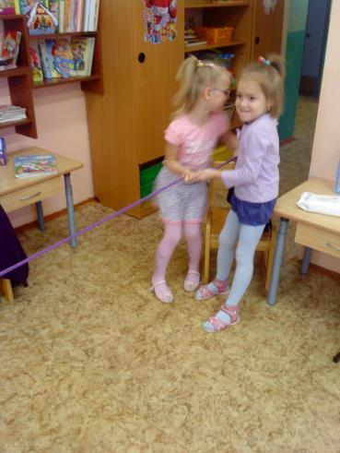
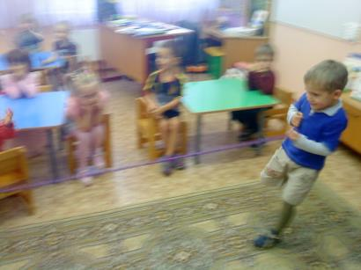
В программе недели «Игры и игрушки» были организованы: подвижные игры

Slide 19
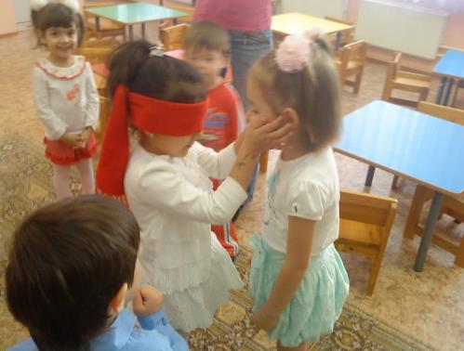
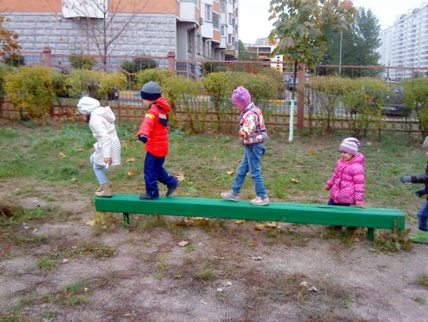

Slide 20
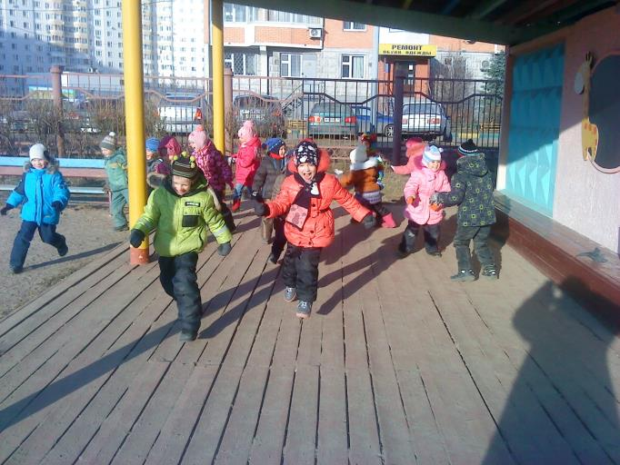
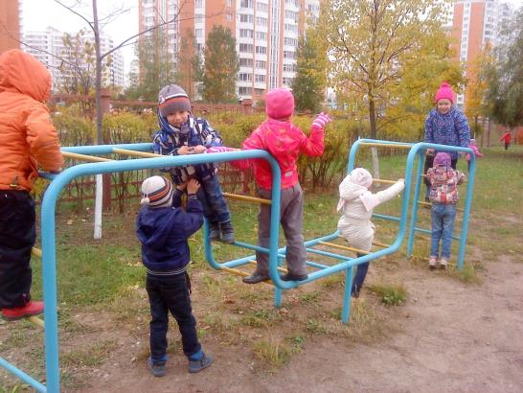

Slide 21
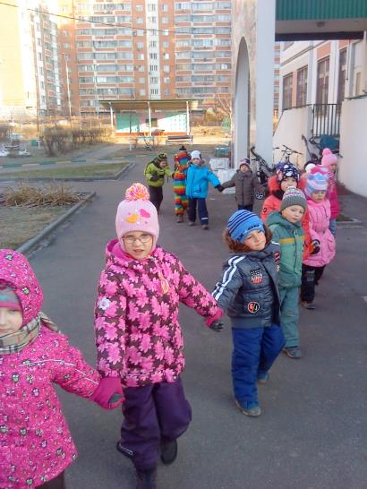
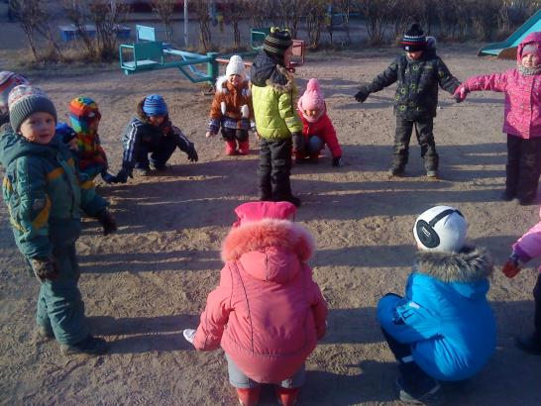

Slide 22
Подвижные игры на воде

Slide 23
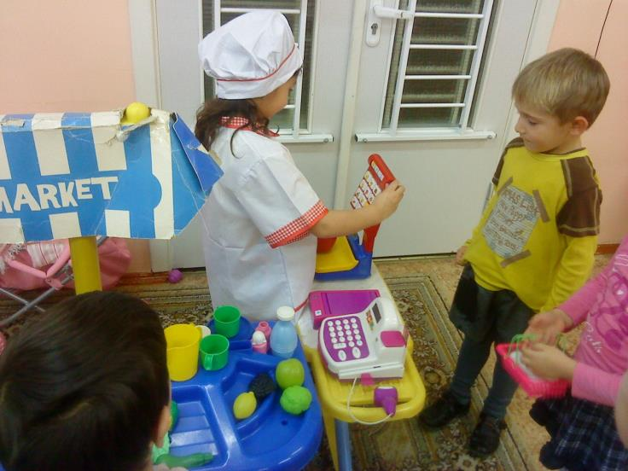
СЮЖЕТНО - РОЛЕВЫЕ ИГРЫ

Slide 24
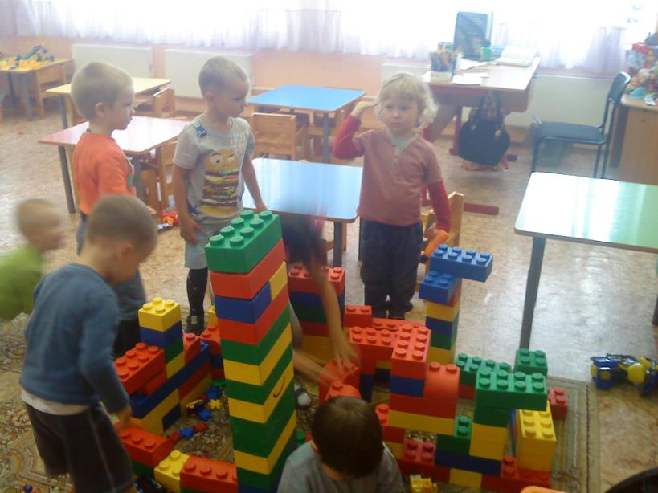

Slide 25
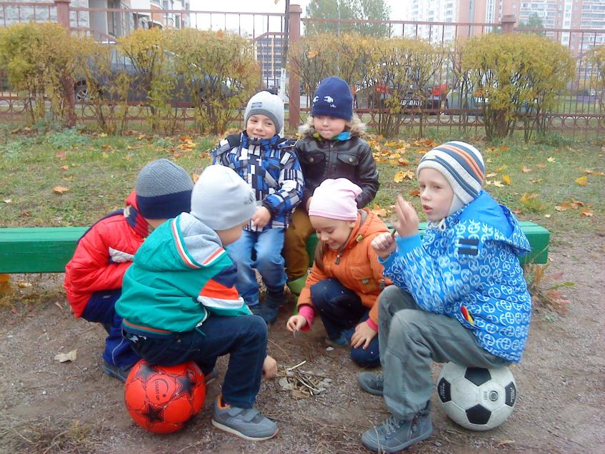

Slide 26
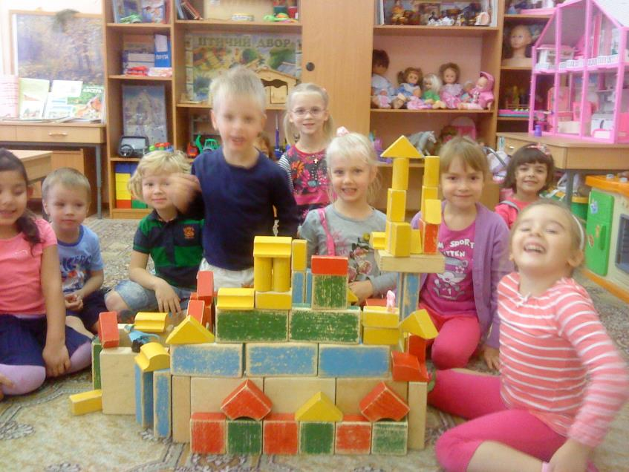

Slide 27
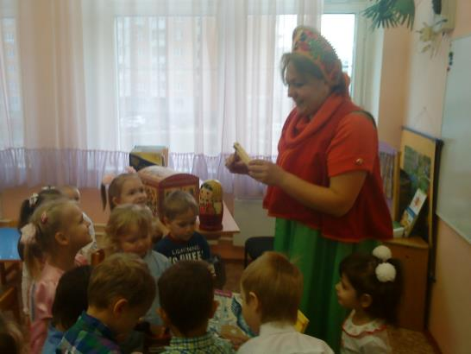
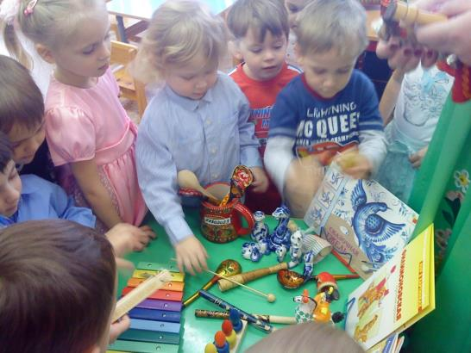
ярмарка народных игрушек

Slide 28
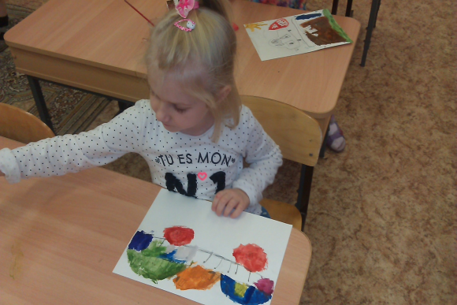
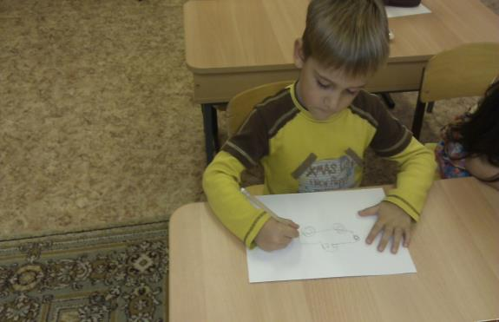
ХУДОЖЕСТВЕННОЕ ТВОРЧЕСТВО
Рисование «Игрушки, в которые мы играем»

Slide 29
Народные мастера
Дымковские игрушки
Игрушки из
Полхов - Майдана

Slide 30
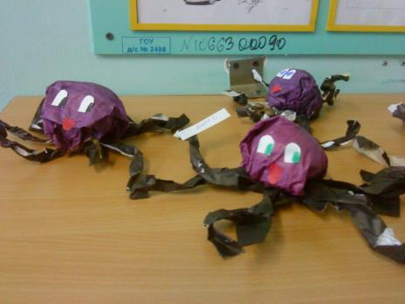
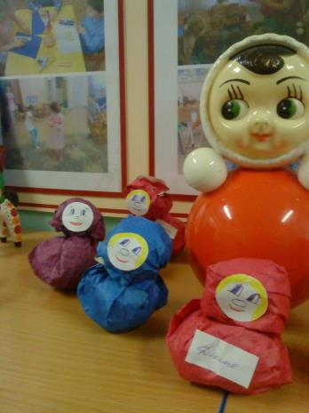
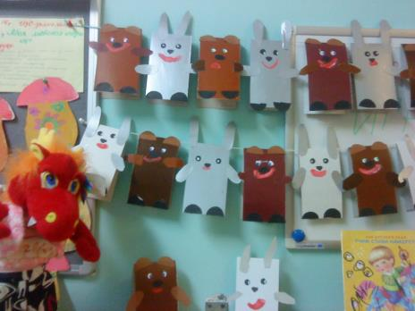
ИГРУШКИ, СДЕЛАННЫЕ СВОИМИ РУКАМИ

Slide 31
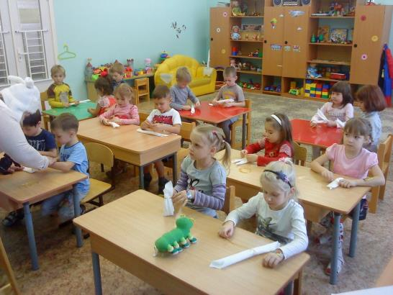
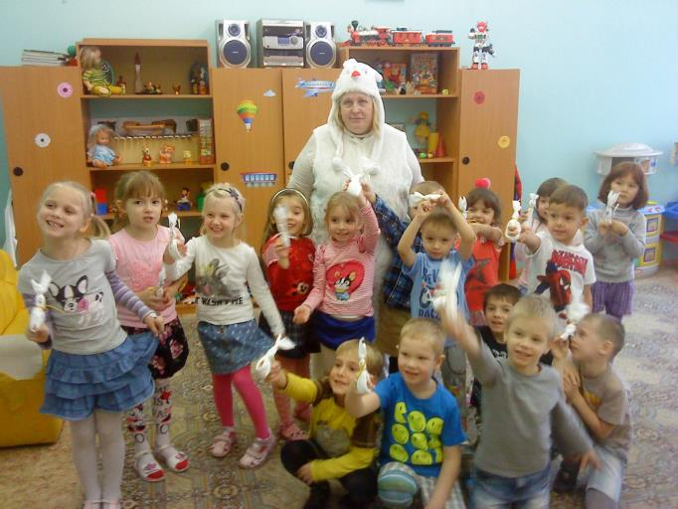

Slide 32
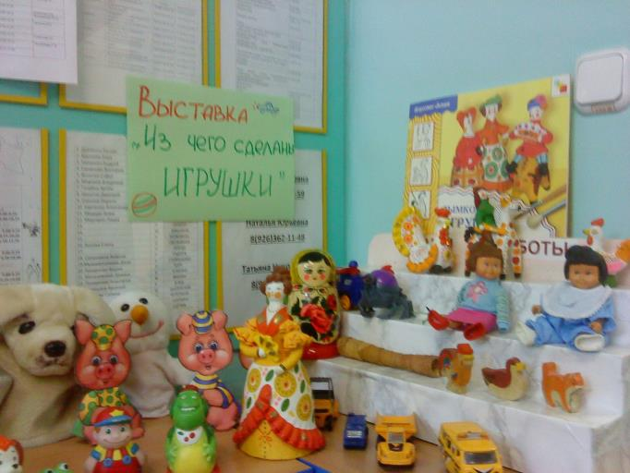
Были проведены беседы, дидактические игры, организована выставка игрушек.

Slide 33
ВЫВОД
В процессе проведённой работы у детей сформировалось бережное отношение к игрушкам.
В ходе бесед дети узнали много нового об истории игрушек, об их производстве.
Дети научились самостоятельно составлять небольшие рассказы об игрушках.
Дети проявили творческий подход в продуктивных видах деятельности.
Работа помогла в развитии коммуникативных навыков детей.
Благодаря сотрудничеству и совместному творчеству воспитателей, детей и родителей, удалось достичь положительных результатов.

Slide 34
ЛИТЕРАТУРА:
ЛИТЕРАТУРА:
Э.Я. Степаненкова «Сборник подвижных игр»
Т.И. Петрова, Е.С. Петрова «Игры и занятия по развитию речи дошкольников»
Л.Ю. Павлова «Сборник дидактических игр»
Е.А. Алябьева «Тематические дни и недели в детском саду»
А.К. Бондаренко «Дидактические игры в детском саду»
О.С. Ушакова «Придумай слово»
Г.В. Лаптева «Развивающие прогулки»
Н.Ф. Губанова «Театрализованная деятельность дошкольников»
Е.Е. Корнеичева «Планирование внеучебной деятельности с детьми в режиме дня»(В старшей группе).

